Slide 1


СУЛИМОВ АЛЕКСАНДР СТАНИСЛАВОВИЧ ОПТИМИЗАЦИЯ ФОРМЫ МАГНИТА ДЛЯ УСКОРИТЕЛЕЙ ЗАРЯЖЕННЫХ ЧАСТИЦ С ПРИМЕНЕНИЕМ МЕТОДОВ ИСКУССТВЕННОГО ИНТЕЛЛЕКТА Преддипломная практика Направление подготовки (специальность): 14.05.04 Электроника и автоматика физических установок
Научный руководитель: к.ф.-м.н., доц.
Старостенко А.А.
Москва
2024

Slide 2
Цель практики
Оптимизация параметров формы полюсов квадрупольного магнита для максимального подавления всех гармоник, кроме основной, при разложении тангенсального магнитного поля в ряд Фурье в области хорошего поля (на окружности радиуса 0.8 от радиуса апертуры) методами искусственного интеллекта.

Slide 3
Задачи практики
Построение моделей квадрупольных магнитов с различными параметрами формы;
Выполнение расчетов магнитостатики для накопления данных;
Автоматизация процесса сбора информации;
Анализ полученных данных;
Обучение модели искусственного интеллекта;
Подбор оптимальной формы.

Slide 4
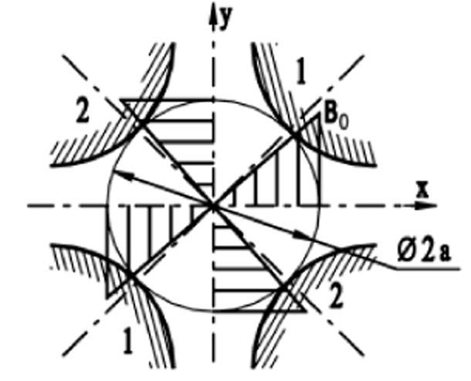
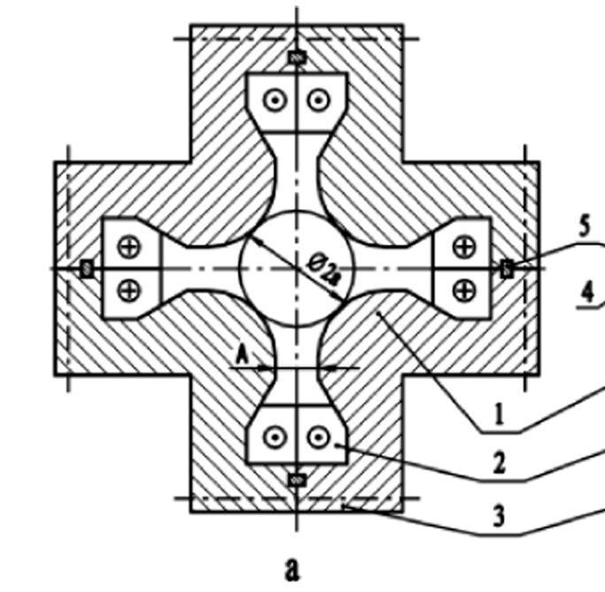
Проблематика
Магнитное поле, создаваемое квадрупольными магнитами, можно разложить по гармоникам. Из них основной является 2я, а побочными: 6я, 10я и т.д. – они могут качественно менять характер движения частиц. Необходимо подобрать форму полюсов так, чтобы как можно сильнее подавить побочные гармоники.

Slide 5
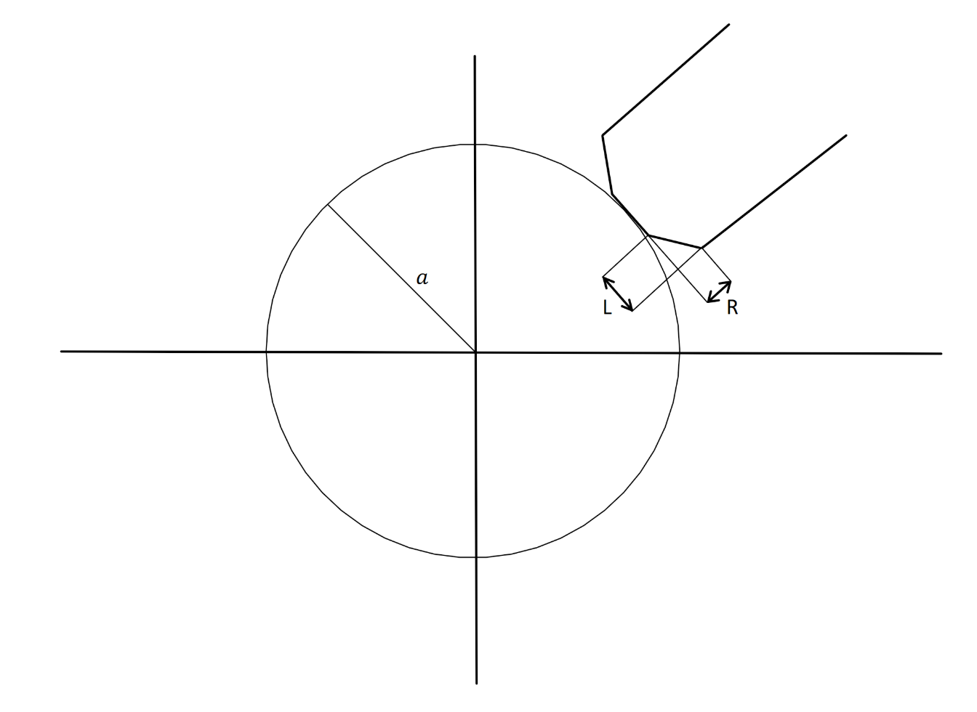
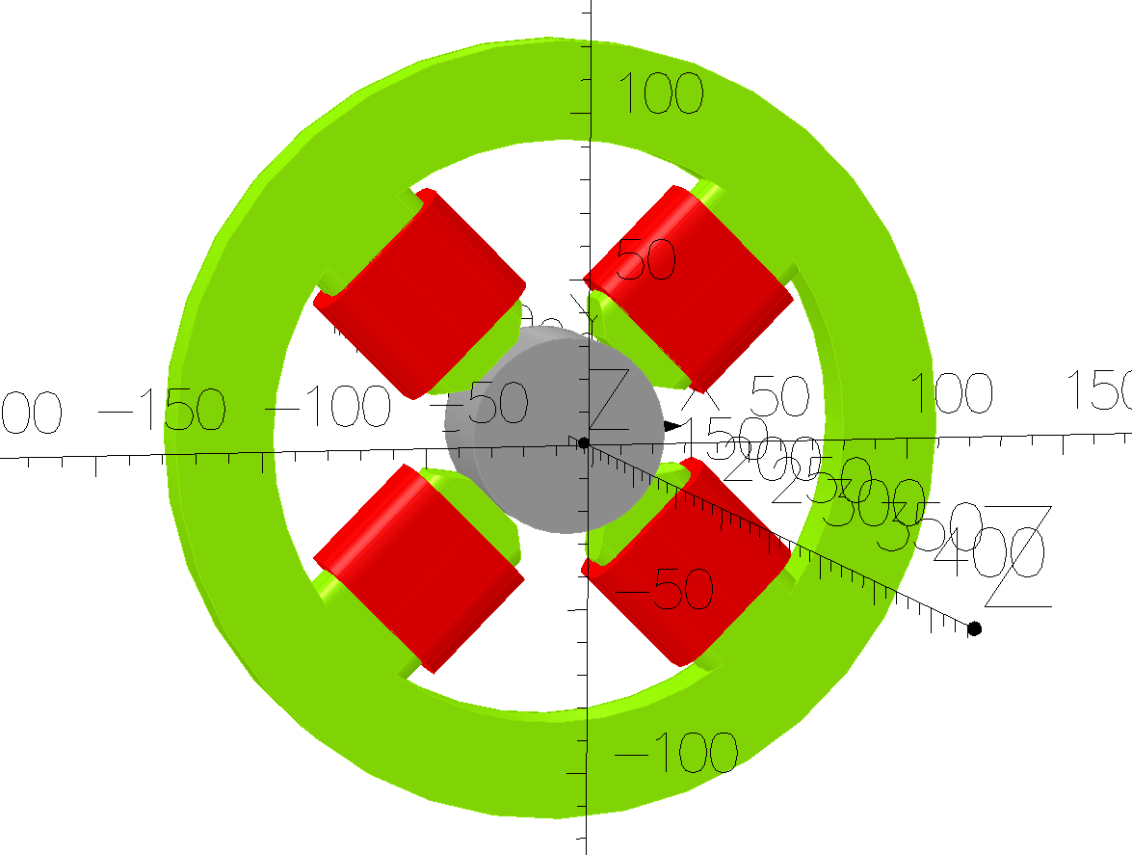
Выбранная форма для оптимизации
Схематичный рисунок
3d модель в Opera

Slide 6
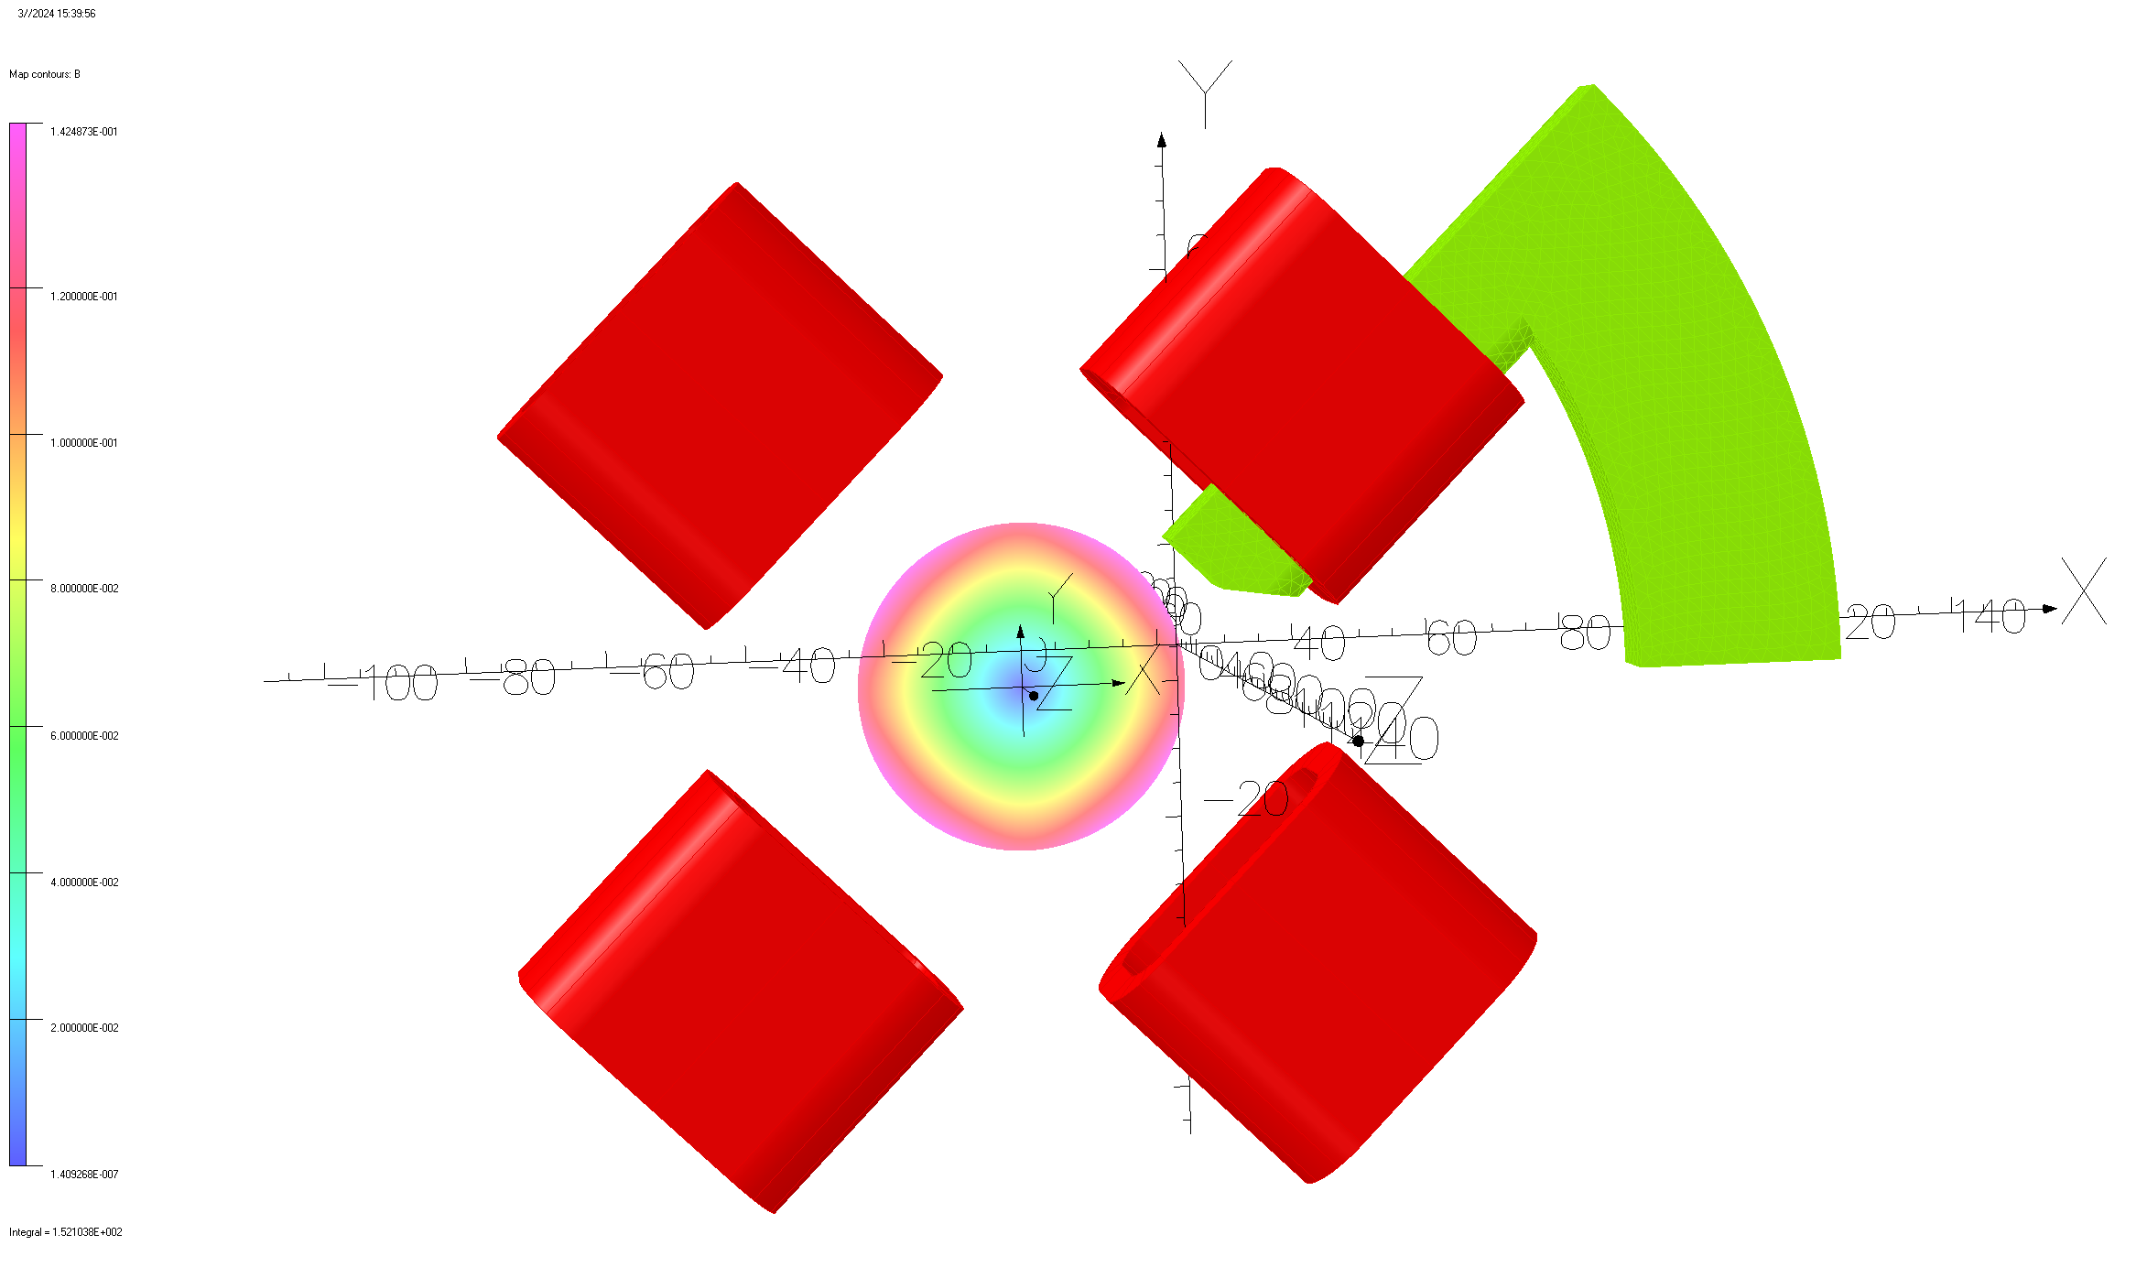



Проверка на квадрупольность
Модуль полной магнитной индукции $B$
Модуль тангенсальной компоненты $B_{θ}$

Slide 7
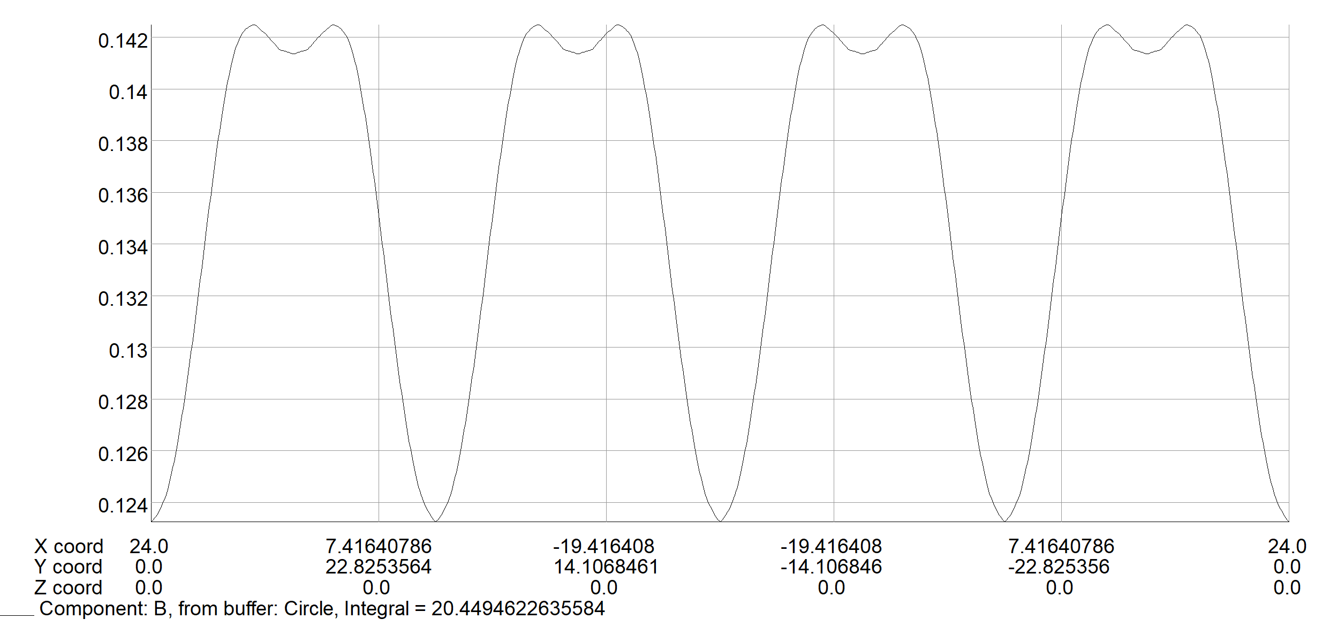
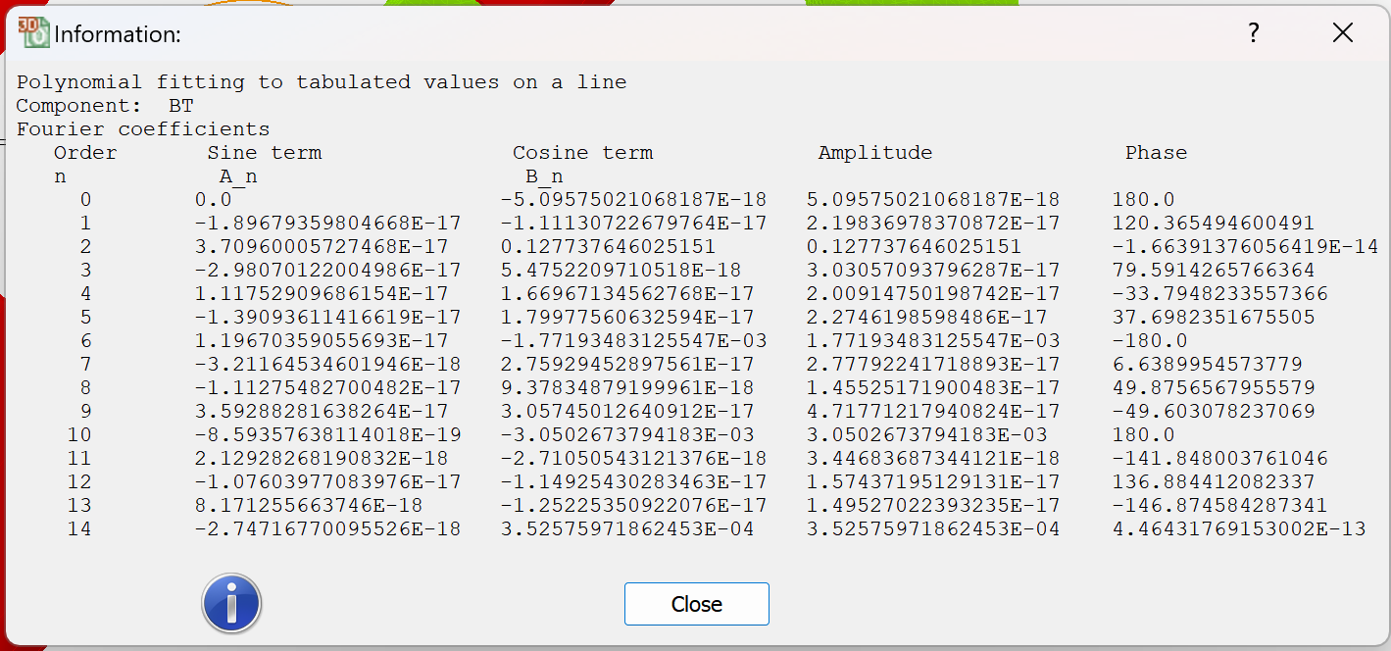
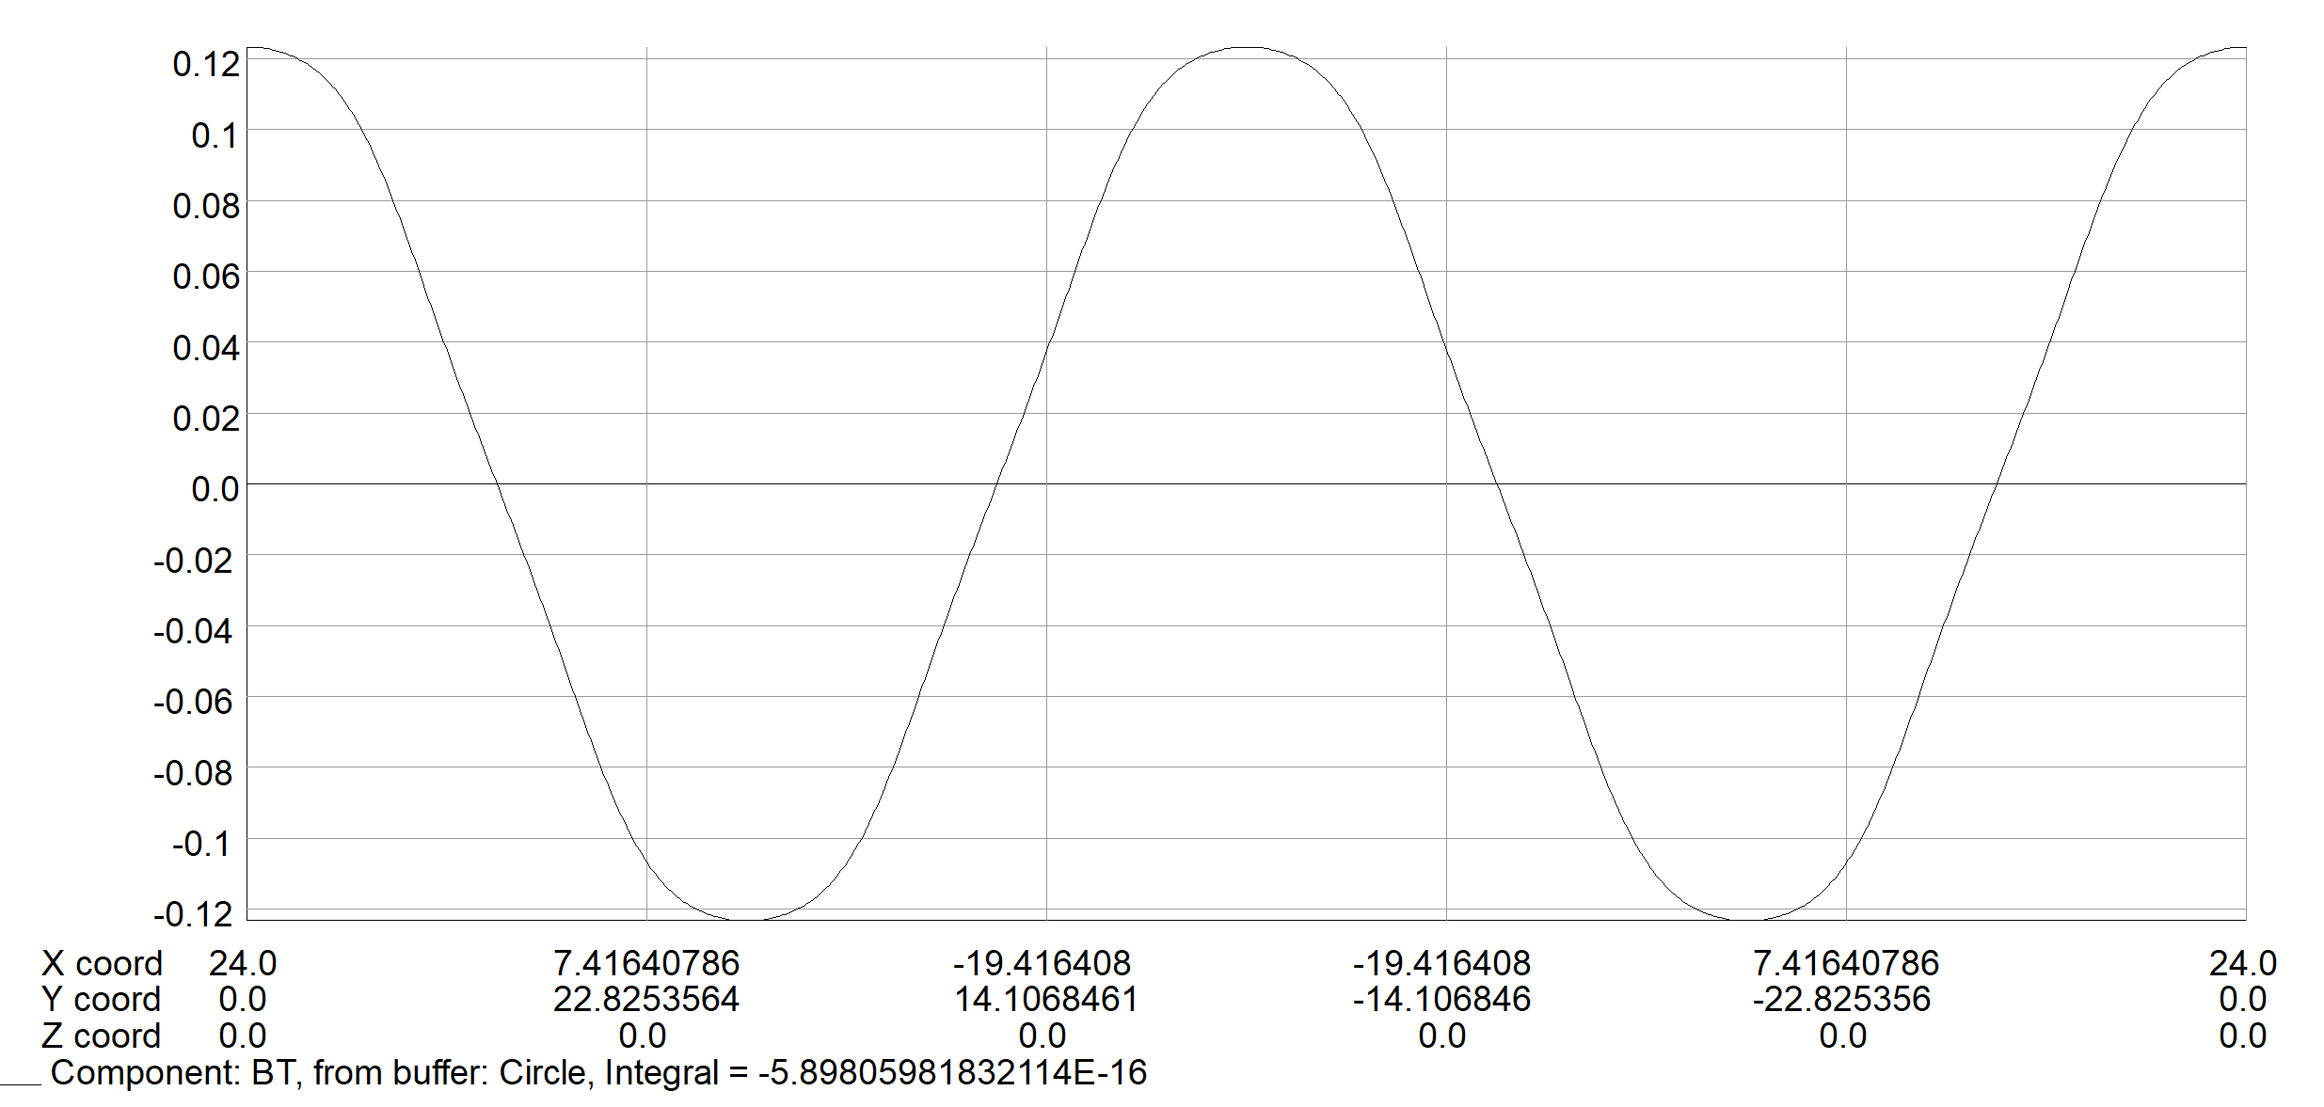

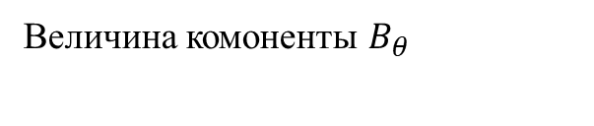

Получение гармоник
Величина комоненты $B$
Информация о гармониках $B_{θ}$
Величина комоненты $B_{θ}$

Slide 8
Сбор данных
chamfer_parameters
local_dir
shape_0.comi
shape_1.comi
shape_2.comi
…
shape_1024.comi
shape_0.comi
Opera
Opera_logs
python_script_1
harmonics
python_script_2
shapes
FK
id
FK
id
ts
h1
h2
…
h14
L
PK
PK
R

Slide 9
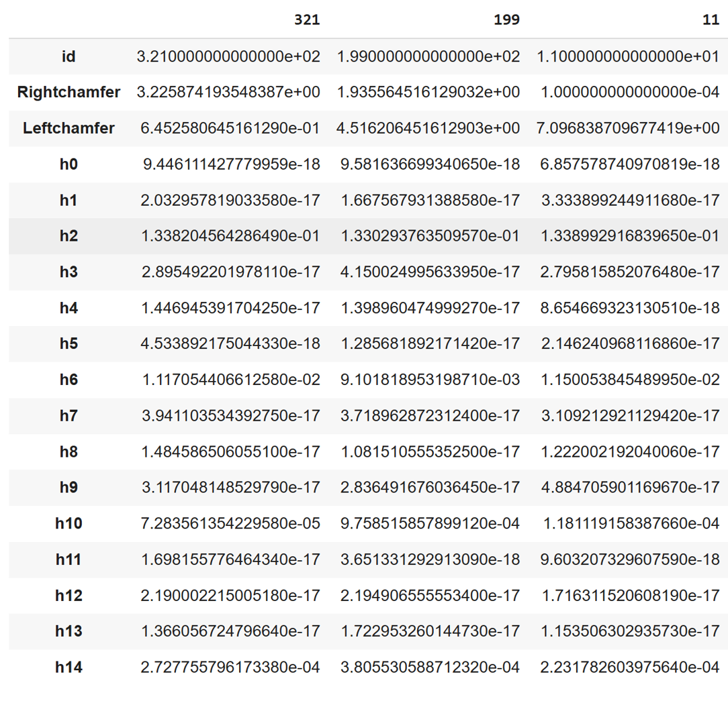
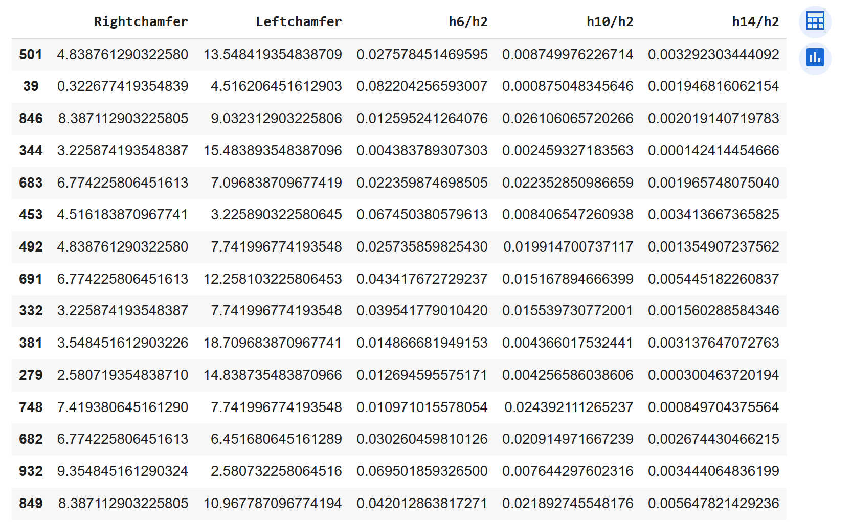
Анализ данных
Результат объединения таблиц
Пример 15 рассматриваемых сэмплов

Slide 10
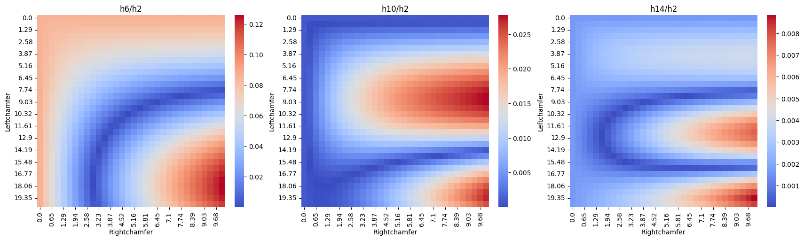
Визуализация данных

Slide 11
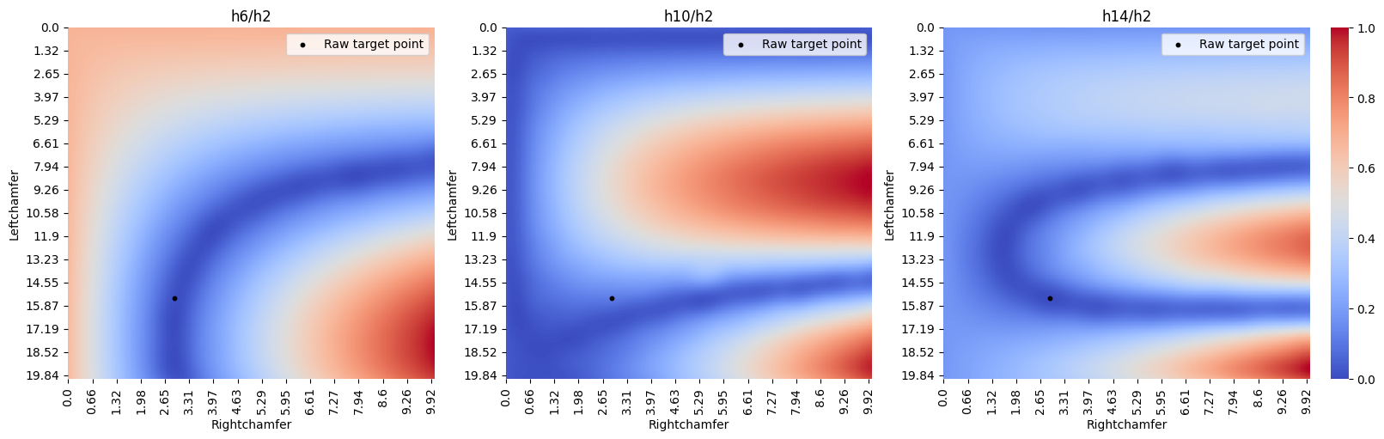
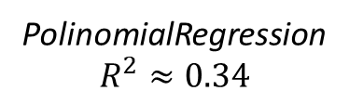

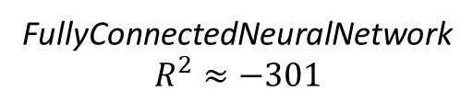
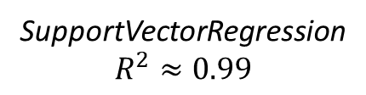
Обучение моделей искусственного интеллекта
LinearRegression
$$R^{2}≈0.001$$
PolinomialRegression
$$R^{2}≈0.34$$
SupportVectorRegression
$$R^{2}≈0.99$$
FullyConnectedNeuralNetwork
$$R^{2}≈−301$$

Slide 12
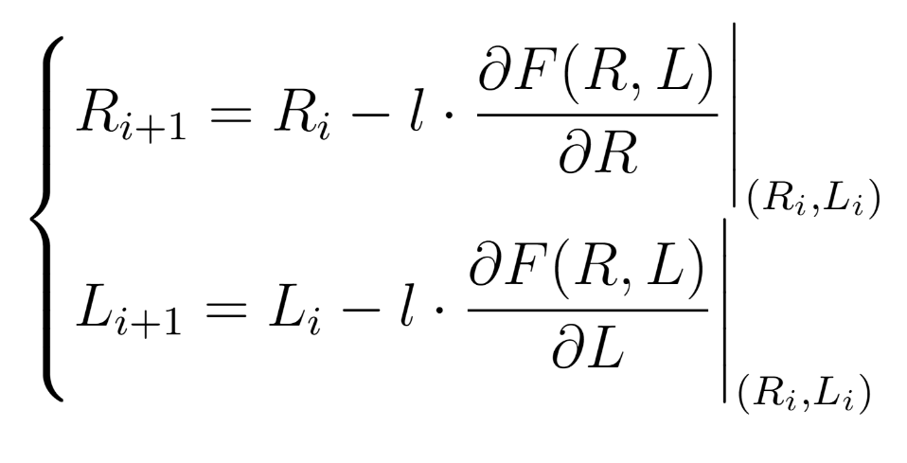
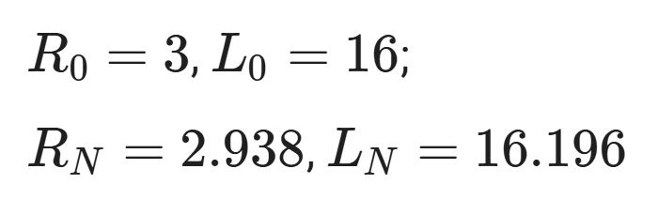
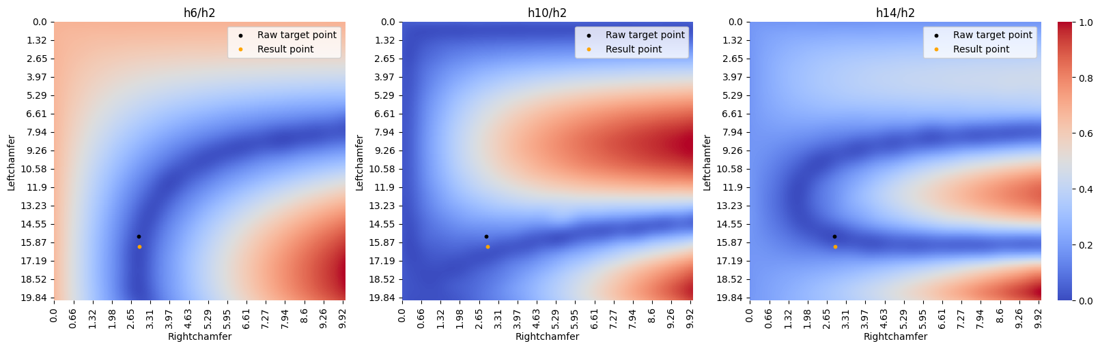
Подбор оптимальной формы
;
- конечная форма

Slide 13
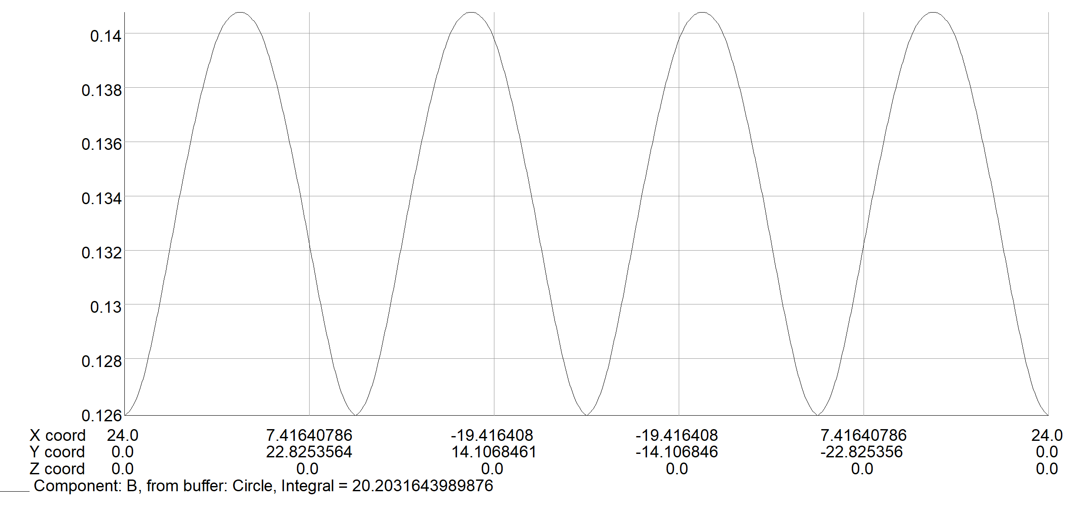
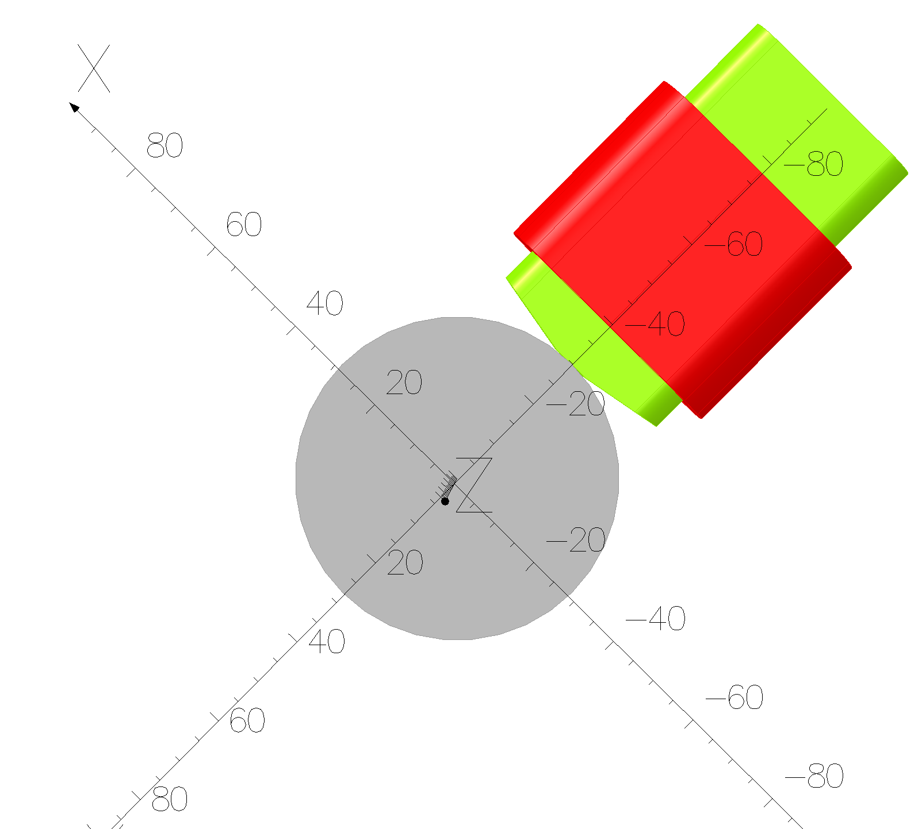
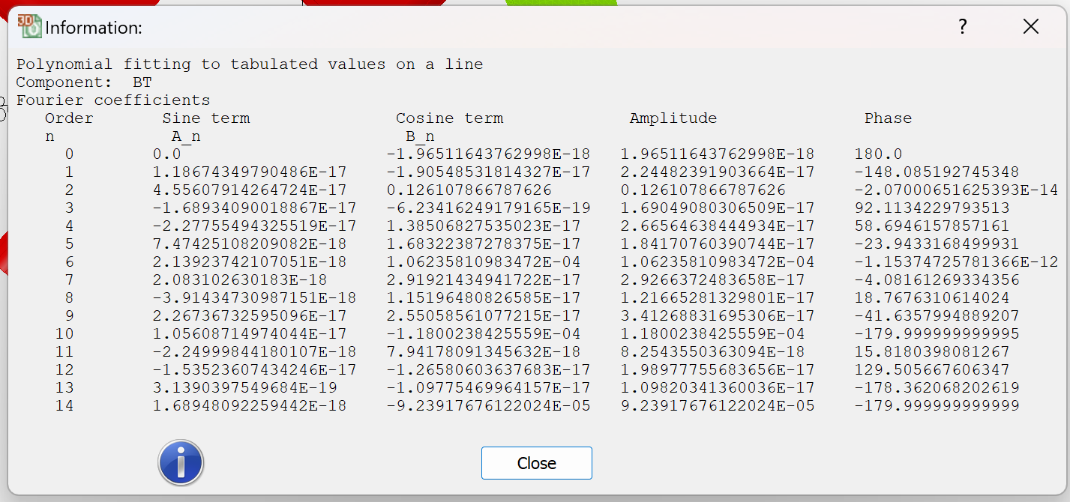
Результаты

Slide 14
Заключение
Сделаны построения моделей квадрупольных магнитов с различными параметрами формы;
Выполнены расчеты магнитостатики для накопления данных;
Автоматизирован процесс сбора информации;
Произведен анализ полученных данных;
Обучены модели искусственного интеллекта;
Подобрана оптимальная форма полюса для данной геометрии.

Slide 15
Спасибо за внимание!

